Slide 1

华测协议讲解
耿雷-2017.04.26
http://www.huace.cn/

Slide 2

华测协议介绍
华测协议是手簿LS7，LS6等控制接收机，获取接收机工作状态的解释层，协议采用二进制的编码方式。华测协议分为linux和arm两套，其编码方式上有差别，arm平台的华测协议属于公司早期开发的协议，linux的华测协议属于公司在开发N72以及I80时重新规划开发一个新版本，适用目前所有Linux平台的接收机。
http://www.huace.cn/

Slide 3
目录
协议封包
新增指令
指令测试
http://www.huace.cn/

Slide 4
华测协议传输层封包方式
第一层(传输层)协议数据结构
head | PID | count | len
各字段详解如下表
字段 | 字节数 | 范围 | 说明
head | 2 | head[0]==’$’, head[1]==’$’ | 传输包的起始符
PID | 1 | [1,250] | 通道标识，暂保留
count | 1 | [0,250] | 多个连续的包该值必须连续。（250与0连续）
len | 1 | [1,250] | 标识data的长度，多个连续的包，除最后一个包，其余的包该值必须相等。
data | n | 不定长 | 传输的业务层数据
tail | 2 | tail[0]==0x0D, tail[1]==0x0A | 传输包的结束标志
通道标识PID的设计保留，用于后续的设计中从传输层实现多个独立的会话通道。count标识用于保障数据传输的连续性，即count从0 — 250之间循环连续，表示接收的传输层包数据时连续的，否则表示中间数据有不连续。
http://www.huace.cn/

Slide 5
华测协议业务层封包方式
第二层(业务层)协议数据结构
Head | cmd_type | cmd_sn | flag | Len | block_list | Crc | Tail
各字段详解如下表
字段 |  | 字节数 |  | 范围 |  | 说明
Head |  | 2 |  | 0x04, 0x11 |  | 指令起始标识
cmd_type |  | 1 |  | [0,1] |  | 请求/回应
cmd_sn |  | 4 |  | [0,0xFFFFFFFF] |  | 请求标示号（由指令请求方创建，指令应答方复制）
flag |  | 4 |  | [1,1] |  | 暂定为1
Len |  | 2 |  | [1,0xFF00] |  | 标示block_list的长度，
block_list |  | n |  | Struct(详见block说明) |  | 是block的list表
crc |  | 4 |  | [0,0xFFFFFFFF] |  | 校验码(数据从cmd_type到block_list)
Tail |  | 2 |  | 0x09, 0x24 |  | 指令结束标志
http://www.huace.cn/

Slide 6
指令（command block）
描述业务层数据内容的基本单元，结构如下：
block_id | len | value
bolck字段解释
字段 | 字节数 | 范围 | 说明
block_id | 2 | [0,0xFF00] | 指令ID号
len | 2 | 见具体block_id的说明 | 指令值的长度
value | n |  | 指令值，长度由len决定
http://www.huace.cn/

Slide 7
指令集（command block list）
若干个指令的集合即为指令集，是业务层数据包的数据内容，是对具体的业务层内容的完整描述，结构如下
Block 1（主） | Block 2 | Block 3 | ... | Block n
一条完整的指令集（block list）由第一条标识指令集内容类型的指令（主指令）加上若干个该类型的指令组成。
http://www.huace.cn/

Slide 8
指令类型以及指令ID
一条指令ID即对应具体业务领域的一项内容，该条指令会支持该项内容的设置（SET）、查询（GET）、回复（REPLY）和主动发送（SEND）四种行为中的部分或全部。从具体业务类型角度，指令ID会分为若干类，如下表：
http://www.huace.cn/

Slide 9
指令ID以及指令类型
序号 | 指令模块类型 | 范围 | 描述
1 | 指令信息(HC_CMD) | [1,1] | 描述指令动作内容
2 | COM(HC_COM) | [0x0101,0x01FE] | COM通讯相关配置指令
3 | 系统模块(HC_SYS) | [0x0301,0x03FE] | 系统相关配置指令
4 | GNSS模块(HC_GNSS) | [0x0401,0x05FE] | GNSS相关配置和输出指令
5 | 电台模块(HC_RADIO) | [0x0701,0x07FE] | 电台相关配置指令
6 | WIFI模块(HC_WIFI) | [0x0A01,0x0AFE] | WIFI相关配置指令
7 | 文件模块(HC_FILE) | [0x0B01,0x0BFE] | 系统文件配置指令
8 | 网络连接(HC_NETLINK) | [0x1101,0x11FE] | 网络连接相关配置指令
9 | MODEM模块HC_MODEM) | [0x1401,0x14FE] | 移动网络模块（2G/3G/4G）相关配置指令
10 | 数据链(HC_DATALINK) | [0x1501,0x15FE] | 数据链配置相关指令
http://www.huace.cn/

Slide 10
主指令ID
指令类型分为3种：SET指令、GET指令、SEND指令，SET表示对参数进行配置或发送某个配置启动动作，如配置COM端口的波特率参数、发送关闭接收机的指令等。GET指令是请求获取配置参数或状态信息。SEND指令是接收机按照一定频率主动发出的指令内容，如接收机主动输出位置信息、卫星状态信息等。
Block_id | len | value | description
HC_CMD_ID_CMD[=0x0001] | 2 | cmd_value : unsigned short | 指令动作的行为类型
http://www.huace.cn/

Slide 11
主指令ID
cmd_value的有效取值定义如下表：
cmd_value | description
HC_CMD_COM_SET [=0x0002] | 定义COM通讯相关指令设置行为
HC_CMD_COM_GET [=0x0003] | 定义COM通讯相关指令查询行为
HC_CMD_SYSTEM_SET [=0x000A] | 定义系统相关指令设置行为
HC_CMD_SYSTEM_GET [=0x000B] | 定义系统相关指令查询行为
HC_CMD_GNSS_SET [=0x000E] | 定义GNSS相关指令设置行为
HC_CMD_GNSS_GET [=0x000F] | 定义GNSS相关指令查询行为
HC_CMD_GNSS_SEND [=0x0010] | 定义GNSS相关数据包主动发送行为
HC_CMD_RADIO_SET [=0x0016] | 定义电台相关指令设置行为
HC_CMD_RADIO_GET [=0x0017] | 定义电台相关指令查询行为
http://www.huace.cn/

Slide 12
主指令ID
cmd_value的有效取值定义如下表：
cmd_value | description
HC_CMD_WIFI_SET [=0x0022] | 定义WIFI相关指令设置行为
HC_CMD_WIFI_GET [=0x0023] | 定义WIFI相关指令查询行为
HC_CMD_FILE_SET [=0x0026] | 定义文件相关指令设置行为
HC_CMD_FILE_GET [=0x0027] | 定义文件相关指令查询行为
HC_CMD_3G_SET [=0x002A] | 定义无线网络模块相关指令设置行为
HC_CMD_3G_GET [=0x002B] | 定义无线网络模块相关指令查询行为
HC_CMD_NETLINK_SET [=0x002E] | 定义网络连接相关指令设置行为
HC_CMD_NETLINK_GET [=0x002F] | 定义网络连接相关指令查询行为
HC_CMD_DATALINK_SET [=0x0032] | 定义数据链相关指令设置行为
HC_CMD_DATALINK_GET [=0x0033] | 定义数据链相关指令查询行为
http://www.huace.cn/

Slide 13
回复指令ID
  接收机对所有的SET指令均有统一的回复，回复指令的定义如下：
Block_id | len | value | description
HC_CMD_ID_CMD_RESPONSE[=0x0002] | 2 | response_value : unsigned short | SET指令动作的完成情况：成功、失败、超时、指令错误
http://www.huace.cn/

Slide 14
回复指令ID
Value description
cmd_value的有效取值定义如下表：
cmd_value | description
HC_RESPONSE_STATUS_OK[=1] | SET成功
HC_RESPONSE_STATUS_ERR [=2] | SET失败
HC_RESPONSE_STATUS_OUTTIME[=3] | 指令响应超时
HC_RESPONSE_STATUS_CHECK_ERR[=4] | 参数校验错误
http://www.huace.cn/

Slide 15
新增指令
版本兼容要求：
1. 任何协议指令的添加或修改，都要考虑新老软件及新老固件交叉配合使用的兼容性。
2. 考虑指令扩展兼容性的要求，在可能有扩展需要的指令尾部增加一个变长的“块儿”设计。
利用变长扩展的数据块儿增加新的指令内容。即尾部添加两个字段：
Field | type | len | description
... | ... | ... | ...
... | ... | ... | ...
......
len | HC_UINT32 | 4 | reserved长度
reserved | HC_UINT8 | len | 保留字段
http://www.huace.cn/

Slide 16
新增指令
定义指令协议文档，指令协议文档制定完毕后，需要与软件部SDK相关的负责人确认
指令的可实现性，与软件部达成一致后即可双方实现指令的内容。下面以新工作模式
新增的0x1505和0x1506两个指令的实现过程进行详细解说新指令的定义以及实现过程。
附件中是已经约定使用的指令定义模板。
http://www.huace.cn/

Slide 17
新增指令
指令ID制定原则：
[指令ID的定义格式为：指令名称 = 指令ID ，名称和ID必须与《华测协议指令一览表.doc》表中定义的名称一致]
[指令ID必须容易理解，不存在歧义]。
示例：
指令ID
HC_CMD_ID_OPERATING_MODE = 0x1505
http://www.huace.cn/

Slide 18
新增指令
指令功能
[要求能完整清晰的描述该指令的功能，特殊使用约定等，若与其他指令有使用组合
关系，需要明确说明。]
[若指令涉及的业务逻辑或技术点等内容有助于深入理解该改指令的，可以补充说明一下。]
示例：
指令功能
华测协议新工作模式切换指令。
http://www.huace.cn/

Slide 19
新增指令
指令内容
[指令内容重点描述指令信息的字段定义和解析规则，每个字段意义描
述。字段若为枚举类型，必须枚举类型的详细定义，若使用的是其他
指令中已经定义的枚举类型，则说明参照指令名称和枚举类型名称]
[内容按照SET、GET、REPLY、SEND四种行为分别描述，若某种行
为不支持需要明确表明“不支持”。支持的行为需注明对应的行为ID，
具体的行为ID参照“华测协议指令一览表.doc”中的定义。]
示例：
指令内容
SET：(HC_CMD_DATALINK_SET=0x0032)
Length: 40+n
http://www.huace.cn/

Slide 20
新增指令
Filed | Type | Len | Description
hDataLink | HC_UINT32 | 4 | 硬件数据链就是数据传输的硬件介质
sDataLink | HC_UINT32 | 4 | 软件数据链就是数据传输的软件协议
Mode | HC_UINT32 | 4 | 基站启动模式：1 移动站，经纬度海拔值忽略2 自启动基准站3 手动启动基准站
X | double | 8 | WGS空间直角坐标系 X
Y | double | 8 | WGS空间直角坐标系Y
Z | double | 8 | WGS空间直角坐标系Z
len | HC_UINT32 | 4 | Reserved长度
reserved | HC_UINT8 | Len | 保留字段
http://www.huace.cn/

Slide 21
新增指令
GET：(HC_CMD_DATALINK_GET= 0x0033)
Length = 0
REPLY：(HC_CMD_DATALINK_GET= 0x0033)
Length = 40+n
http://www.huace.cn/

Slide 22
新增指令
Filed | Type | Len | Description
hDataLink | HC_UINT32 | 4 | 硬件数据链就是数据传输的硬件介质
sDataLink | HC_UINT32 | 4 | 软件数据链就是数据传输的软件协议
Mode | HC_UINT32 | 4 | 基站启动模式：1 移动站，经纬度海拔值忽略2 自启动基准站3 手动启动基准站
X | double | 8 | WGS空间直角坐标系 X
Y | double | 8 | WGS空间直角坐标系Y
Z | double | 8 | WGS空间直角坐标系Z
len | HC_UINT32 | 4 | Reserved长度
reserved | HC_UINT8 | Len | 保留字段
http://www.huace.cn/

Slide 23
新增指令
SEND：
不支持
Mode字段说明：
参见指令HC_CMD_ID_GNSS_BASE_POSITION[=0X0452]。
参数详解省略。
http://www.huace.cn/

Slide 24
新增指令
协议版本
[对固件版本(协议版本)的要求，重要，必填。]
查询固件版本相关信息指令0x0310，该指令为0x0307指令的升级版本，增加了协议版本号的内容，由于随着机型的增加，固件版本也根据机型做了不同的区分定义，N72和i80的固件版本相差了一个大版本号，后期利用协议版本号（内核版本号）来控制新指令的开发维护。协议版本号当前以现在的i80固件版本号为准。目前，智能接收机产品，小型机的固件版本号和华测协议版本号发布固件时保持一致，分体机的华测协议版本号与小型机的华测协议版本号保持一致。
示例：
协议版本
i80 V >= 1.5.0
http://www.huace.cn/

Slide 25
新增指令
指令ID
HC_CMD_ID_OPERATING_MODE = 0x1506
指令功能
此条指令用于切换新工作模式时返回当前切换模式的状态以及切换结果，此指令是当发送切换工作模式HC_CMD_ID_OPERATING_MODE = 0x1505指令后定时返回通过华测协议返回一次，直到切换工作模式成功或者失败，所以工作模式切换过程中会收到最少一包的此指令。
指令内容
SET：
不支持
GET：
不支持
REPLY：
不支持
http://www.huace.cn/

Slide 26
新增指令
SEND：(HC_CMD_DATALINK= 0x0034)
支持
Length = 10+n
Field | type | len | description
Status | HC_UINT16 | 2 | 切换工作模式返回的结果
Error_Code | HC_UINT32 | 4 | 错误码（仅当status返回failure时有效，详见下表）
len | HC_INT32 | 4 | Reserved长度
reserved | HC_UINT8 | len | 保留字段长度
指令字段详解省略
http://www.huace.cn/

Slide 27
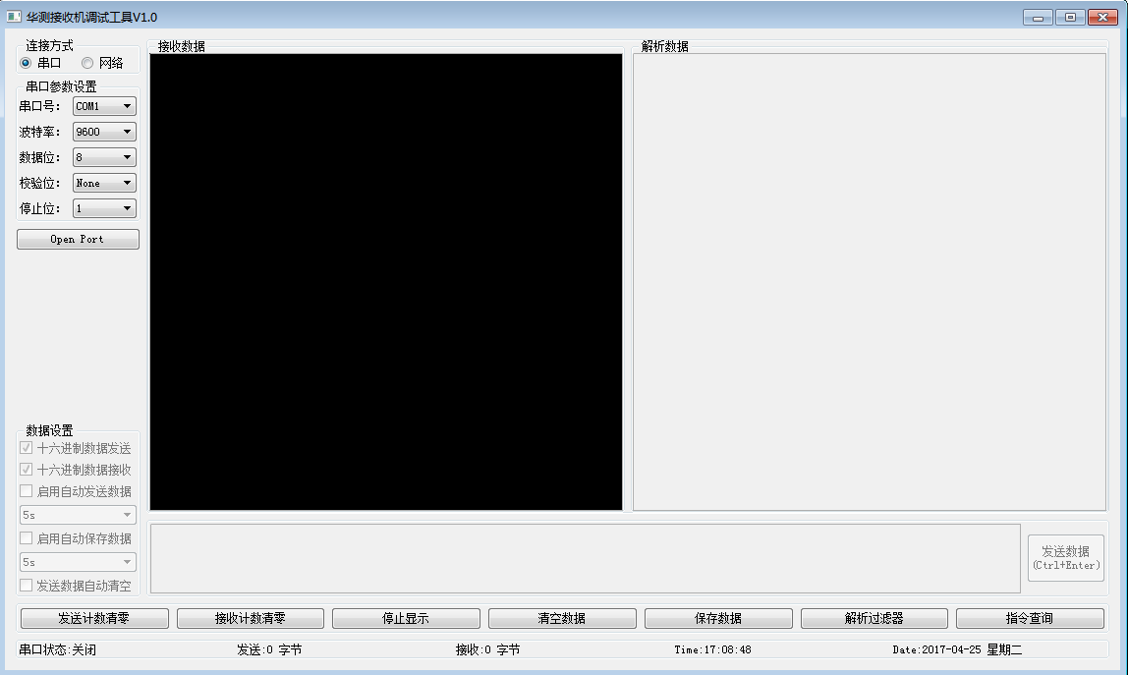
华测协议调试工具
CHCProtocol是软件部开发的一款用于调试华测协议指令的工具，可以使用此工具调试新增加的指令行为是否正确，此工具支持串口连接以及tcp连接。
http://www.huace.cn/

Slide 28
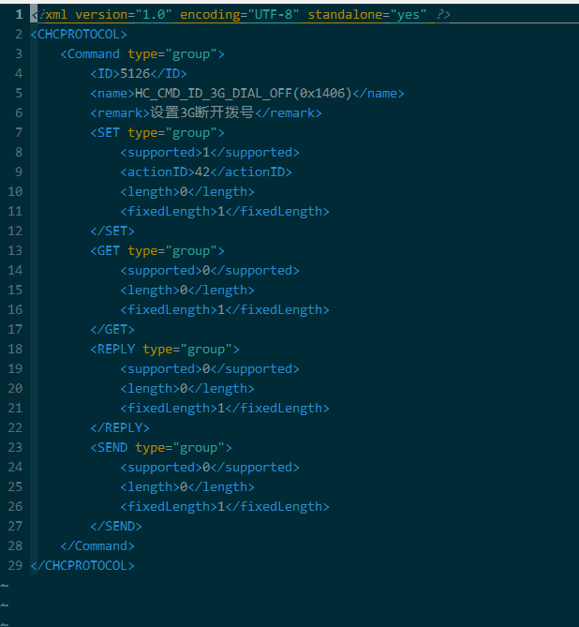
华测协议调试工具
对于新添加的华测协议指令，需要在CmdConfig目录下添加指令的配置文件，此文件是xml格式，后缀为.hpc, 在配置文件定义指令的set,get,reply以及send行为，接下来即可测试。
http://www.huace.cn/

Slide 29
CHCProtocal
<?xml version="1.0" encoding="UTF-8" standalone="yes" ?>
<CHCPROTOCOL>
 | <Command Type="group">
 |  | <ID>1804</ID> | 指令ID的十进制表示
 |  | <name>HC_CMD_ID_RADIO_PROTOCOL(0x070C)</name> | 指令名称
 |  | <remark>查询或设置电台协议</remark> | 指令功能描述
 | </Command>
</CHCPROTOCOL>
http://www.huace.cn/

Slide 30
CHCProtocal: 指令set动作配置
<SET type="group">
 | supported>1</supported> |  |  | set动作是否支持
 | <actionID>22</actionID> |  |  | 主指令ID
 | <length>2</length> |  |  | 指令参数的字节数
 | <fixedLength>1</fixedLength> |  |  | 指令参数长度是否是固定的
 | <params type="array">
<size>1</size> |  |  |  | set action参数的个数
 |  | <a1> |  | set action的第一个参数
<name>protocol</name> |  |  |  | 参数的名字
<remark>电台协议:1 HUACE，2 Transparent，3 TT450，4 Satel_3AS，5 PCC_4FSK，6 PCC_GMSK，7 GMSK，8 Trimark3</remark> |  |  |  | 参数的说明
<typeID>4</typeID> |  |  |  | 参数的类型
 |  |  | <len>2</len> | 参数类型的长度
 |  | </a1>
 | </params>
</SET>
http://www.huace.cn/

Slide 31
CHCProtocal:指令get动作的配置
<GET type="group">
 | <supported>1</supported> | 此指令是否支持get action
 | <actionID>23</actionID> | 主指令的ID
 | <length>0</length> | 参数的长度，get action默认是0
 | <fixedLength>1</fixedLength> | 指令参数的长度
</GET>
http://www.huace.cn/

Slide 32
CHCProtocal: 指令reply动作配置
<REPLY type="group">
 | supported>1</supported> |  |  | reply动作是否支持
 | <actionID>23</actionID> |  |  | 主指令ID
 | <length>2</length> |  |  | 指令参数的字节数
 | <fixedLength>1</fixedLength> |  |  | 指令参数长度是否是固定的
 | <params type="array">
 | <size>1</size> |  |  | replyaction参数的个数
 |  | <a1> |  | reply action的第一个参数
 |  |  | <name>protocol</name> | 参数的名字
<remark>电台协议:1 HUACE，2 Transparent，3 TT450，4 Satel_3AS，5 PCC_4FSK，6 PCC_GMSK，7 GMSK，8 Trimark3</remark> |  |  |  | 参数的说明
 |  |  | <typeID>4</typeID> | 参数的类型
 |  |  | <len>2</len> | 参数类型的长度
 |  | </a1>
 | </params>
</REPLY>
http://www.huace.cn/

Slide 33
CHCProtocal：指令send动作配置
<SEND type="group">
 | <supported>0</supported> | 指令send动作是否支持
 | <length>0</length> | 指令send动作参数的长度
 | <fixedLength>1</fixedLength> | 指令send动作参数长度是否固定
</SEND>
http://www.huace.cn/

Slide 34

指令测试
下面使用CHCProtocal对0x1505新工作模式指令测试为例演示新实现指令的测试步骤。
第一步：编写指令0x1505的hcp配置文件。对其支持的行为进行相应描述。
http://www.huace.cn/

Slide 35
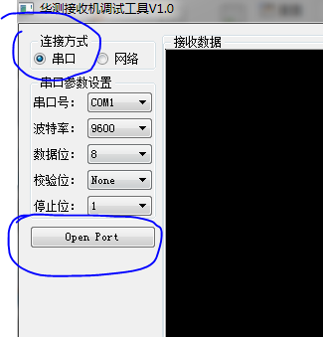
指令测试
第二步：运行CHCProtocal工具，然后通过串口或者网络的方式连接接收机。比如选中“串口”连接，设置好串口参数，点击“Open port”即可连接接收机。
http://www.huace.cn/

Slide 36
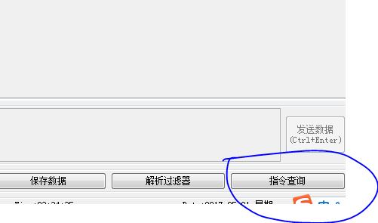
指令测试
第三步：点击界面右下角的指令查询按钮，会弹出选择指令的新界面。
http://www.huace.cn/

Slide 37
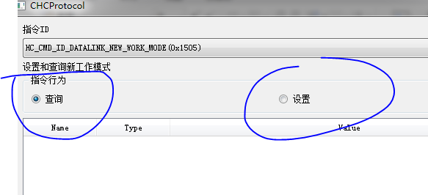
指令测试
第四步：选择0x1505的指令选项，接下来会弹出指令支持的动作选项。比如此指令支持get和set动作，”查询”对应get动作，“设置”对应set动作。
http://www.huace.cn/

Slide 38
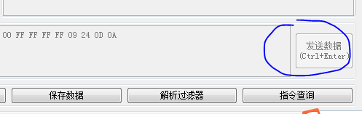
指令测试
第五步：如果测试指令的get动作，请选择“查询”，接着点击下面的“生成指令”按钮，最后点击“确定”按钮，即可生成get查询指令。最后点击“发送数据”按钮即可将命令发送给接收机进行测试。
http://www.huace.cn/

Slide 39
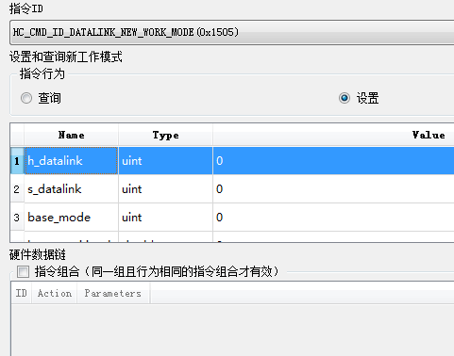
指令测试
第六步：如果测试指令的set动作，请选择“设置”，填写相应的参数值，接着点击下面的“生成指令”按钮，最后点击“确定”按钮，即可生成set设置指令。最后点击“发送数据”按钮即可将命令发送给接收机进行测试。
http://www.huace.cn/

Slide 40
CHC-TOOLS
CHC_TOOL是依据新华测协议对华测智能接收机进行实时解析，指令发送等功能的辅助工具，对于i80，N72等使用了新华测协议的接收机可以有效地解析出对应的指令id以及参数。此软件包含了对于使用新华测协议进行解析的软件有实时监听的功能，可以解析数据记录的发送至接收机或从接收机读取出的指令文件，对于已有的未知指令包含了指令查询功能，对于部分常用功能支持用例模式对接收机进行用例测试并生成相关配置文件。此软件直接对协议指令直接解析不包含任何软件逻辑，是一款用于测试智能接收机或应用华测协议指令是否生效的一款实用软件。目前为止已经进行监听的软件：Ls7，HCConfig，SurvCE。
http://www.huace.cn/

Slide 41
目录
ARM华测协议简介
应用场景
指令介绍
使用场景
http://www.huace.cn/

Slide 42
应用场景
华测协议用于整机与装在手簿上的LS7、LS6及LS5通信。及与装在PC上的hcconfig通信。用于通过这些上位机或者手簿软件去设置整机的工作模式及功能，获取整机的工作状态等信息。华测协议起的作用可以用左图说明。
http://www.huace.cn/

Slide 43
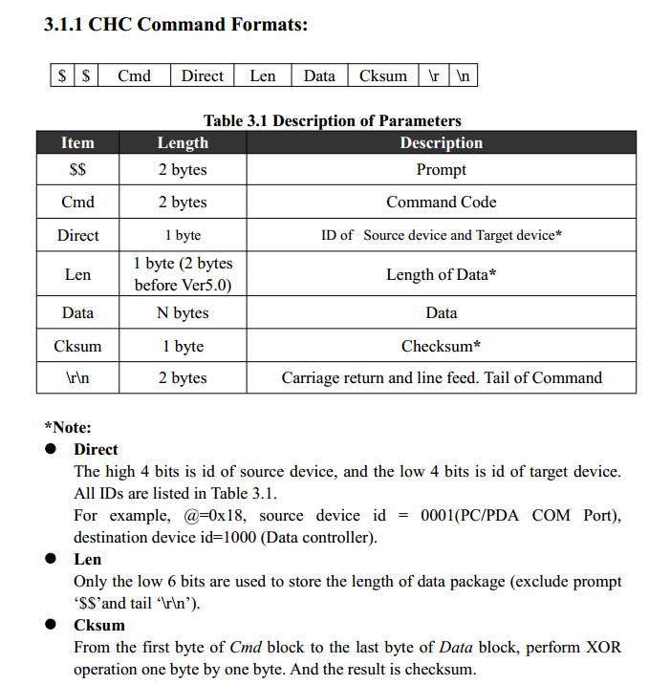
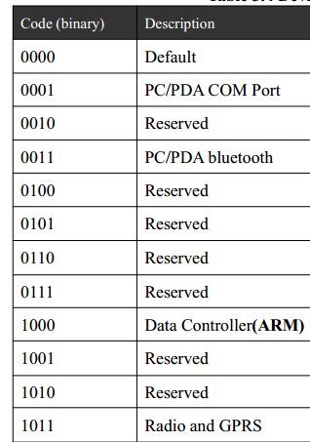
指令介绍-格式
华测协议的格式如chc command formats所示
cmd:指令类别
direct:前面4bit为当前设备id，后面4bit为目标设备id（设备id如左图所示）
len:有效数据长度
data:数据内容(VS指令经过二次打包)
cksun:校验
http://www.huace.cn/

Slide 44
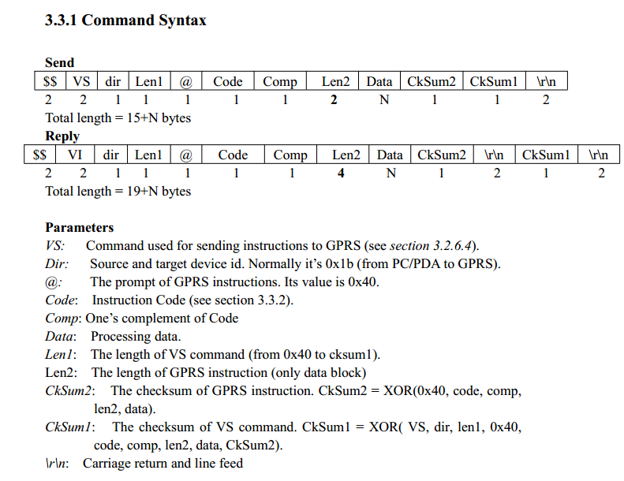

指令介绍-VS的二次打包
VS指令的二次打包
VS指令在左上角这幅图的data区域扩充了一下。
如左下角的图所视。
data区域由@，指令代码，指令代码补充，
数据长度、数据内容和校验构成。
http://www.huace.cn/

Slide 45
指令介绍-类型
arm这块的指令从指令性质上分：
为设置类指令，一般为设置摸个模块的参数。
获取类指令，一般为获取整机或某个模块的工作情况。
传输类指令，传输有用数据（NMEA类，差分数据等）
从功能模块分为：
系统指令
VRS/GPRS指令
其他类型指令
http://www.huace.cn/

Slide 46
指令介绍-类型
 | System Command | Meaning
设置类指令 | SB | 设置接收机COM1的波特率
 | SC | 设置接收机COM2的波特率
 | SG | 设置关机
 | SH | 设置整机全为默认设置
 | SJ | 修改系统信息的配置
 | ST | 切换通信模式（已经不用）
 | SW | 设置RTK采样间隔和高度截止角
查询类指令 | SD | 查询电池供电情况
 | SI | 请求系统信息（128字节）
 | SR | 请求获取接收机的注册状态
从功能模块的角度去了解下指令。
http://www.huace.cn/

Slide 47
指令介绍-类型
 | VRS/GPRS CMD | Meaning
传输类 | VD | 目前代码中的用法是，当使用PDA网络登CORS，通过VD将差分数据传给接收机，再给板卡。
 | VF | 获取GGA数据，（未使用，同功能指令为RG）
 | VL | 再PPP拨号成功后或者已经登上CORS后，手动设置登cors的参数。
 | VM | 在登CORS时，获取源列表。
 | VQ | 内置网络登上CORS后，将RTCM3数据传给手簿
设置类 | VS | 设置GPRS模块和radio模块。（后面详述）
获取类 | VI | 获取GPRS模块和电台模块的配置，是VS的应答
从功能模块的角度去了解下指令。
http://www.huace.cn/

Slide 48
指令介绍-类型
 | OTHER CMD | Meaning
传输类 | RG | 将板卡数据（NMEA，PDOP，gsv等）发送给手簿
 | RH | 将从原始数据（RT27或者range）提取出的观测量发送给手簿
 | RK | 设置启动基站时，诺瓦泰板卡的差分数据类型，仅适用诺瓦泰板卡。
 | RM | 设置启动移动站时，诺瓦泰板卡的差分数据类型，仅适用诺瓦泰板卡。
 | RZ | 手簿直接通过RZ指令去配置板卡
设置类 | RF | 确定NMEA数据从哪一个串口还是蓝牙还是均输出。
获取类 | FY | PPK记点
 | FA | 设置静态记录信息
 | FB | 获取静态记录信息
 | FD | 设置开始或停止记录
从功能模块的角度去了解下指令。
http://www.huace.cn/

Slide 49
谢谢，结束！
http://www.huace.cn/

